Slide 1


Hartelijk welkom bij de
“Open Limburgse Grensregio Vogelshow”
2025

Slide 2
Beste bezoeker,
Namens “Onze Vogels” Sittard heet ik u welkom op de Open Limburgse Grensregio Vogelshow 2025, waar bijna 650 vogels te bewonderen zijn.
Dit jaarlijkse evenement brengt liefhebbers, kwekers en bezoekers samen en groeit elk jaar in betekenis.
Dank aan alle vrijwilligers, medewerkers, keurmeesters, MFC Sanderbout en sponsoren die dit mogelijk maken. Ik wens u een plezierig bezoek en veel plezier met de vogels en de ontmoetingen.
Met vriendelijke groet,
Frank Colaris (Voorzitter “Onze Vogels” Sittard)

Slide 3

Deze show wordt mede mogelijk gemaakt door:

Slide 4

Deze show wordt mede mogelijk gemaakt door:

Slide 5

Deze show wordt mede mogelijk gemaakt door:

Slide 6
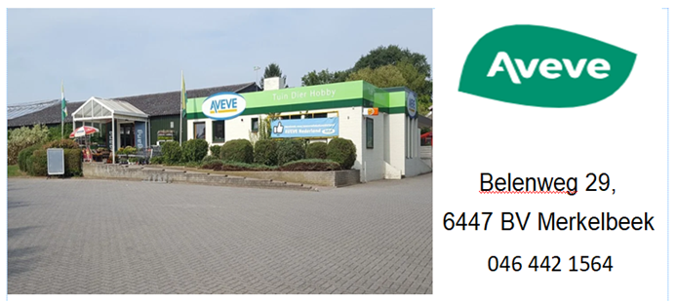
Deze show wordt mede mogelijk gemaakt door:

Slide 7

Deze show wordt mede mogelijk gemaakt door:

Slide 8

Deze show wordt mede mogelijk gemaakt door:

Slide 9
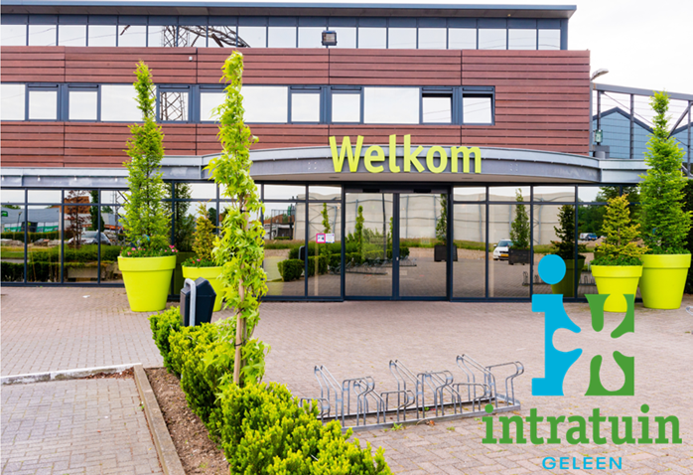
Deze show wordt mede mogelijk gemaakt door:

Slide 10

Deze show wordt mede mogelijk gemaakt door:

Slide 11

Deze show wordt mede mogelijk gemaakt door:

Slide 12

Deze show wordt mede mogelijk gemaakt door:

Slide 13

Deze show wordt mede mogelijk gemaakt door:

Slide 14

Deze show wordt mede mogelijk gemaakt door:

Slide 15

Deze show wordt mede mogelijk gemaakt door:

Slide 16

Deze show wordt mede mogelijk gemaakt door:

Slide 17

Deze show wordt mede mogelijk gemaakt door:

Slide 18

Deze show wordt mede mogelijk gemaakt door:

Slide 19

Deze show wordt mede mogelijk gemaakt door:

Slide 20

Deze show wordt mede mogelijk gemaakt door:

Slide 21

Deze show wordt mede mogelijk gemaakt door:

Slide 22

Deze show wordt mede mogelijk gemaakt door:

Slide 23


Deze show wordt mede mogelijk gemaakt door:

Slide 24
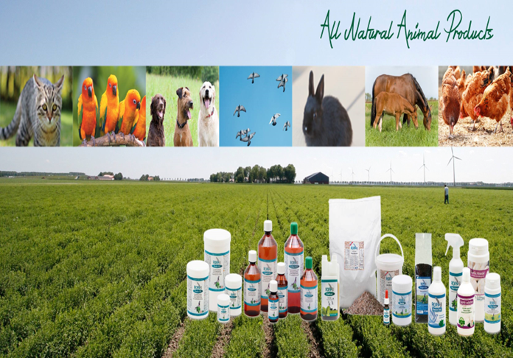
Deze show wordt mede mogelijk gemaakt door:

Slide 25

Deze show wordt mede mogelijk gemaakt door:

Slide 26

Deze show wordt mede mogelijk gemaakt door:

Slide 27

Deze show wordt mede mogelijk gemaakt door:

Slide 28

Deze show wordt mede mogelijk gemaakt door:

Slide 29

Deze show wordt mede mogelijk gemaakt door:

Slide 30

Deze show wordt mede mogelijk gemaakt door:

Slide 31

Deze show wordt mede mogelijk gemaakt door:

Slide 32

Deze show wordt mede mogelijk gemaakt door:

Slide 33

Deze show wordt mede mogelijk gemaakt door:

Slide 34

Deze show wordt mede mogelijk gemaakt door:

Slide 35

Deze show wordt mede mogelijk gemaakt door:

Slide 36

Deze show wordt mede mogelijk gemaakt door:

Slide 37


Deze show wordt mede mogelijk gemaakt door:

Slide 38

Deze show wordt mede mogelijk gemaakt door:
Specialist in krachtsport
https://www.fitness-seller.nl
info@fitness-seller.nl

Slide 39

Deze show wordt mede mogelijk gemaakt door:

Slide 40

Deze show wordt mede mogelijk gemaakt door:

Slide 41

Deze show wordt mede mogelijk gemaakt door:
Termoors 45
6311 BC Ransdaal ( Limburg)
Nederland

Slide 42

Deze show wordt mede mogelijk gemaakt door:

Slide 43

Deze show wordt mede mogelijk gemaakt door:

